Slide 1


第8章 存储过程和函数
（二）

Slide 2

CONTENTS
Part 1
Part 4
查看状态信息
SQLyog查看定义信息
Part 2
Part 5
查看定义信息
修改存储过程和函数
Part 3
Part 6
查看详细信息
删除存储过程和函数

Slide 3
MySQL存储过程和函数在Command Line Client中，可以通过三种方式来查看：
一是使用SHOW STATUS语句来查看存储过程和函数的状态信息
二是使用SHOW CREATE语句来查看存储过程和函数的定义信息
三是通过系统表information_schema.routines来查看存储过程和函数详细信息；另外，还可以在客户端软件SQLyog中查看已定义的存储过程和函数。

Slide 4
Part 1
查看状态信息
如果用户在定义存储过程或函数时，如果与已有存储过程或函数重名，则会出现错误提示。
因此，在创建存储过程和函数前需要了解已定义的存储过程和函数有哪些，在MySQL中，可以使用SHOW PROCEDURE 来查询，其语法结构如下：
SHOW ｛PROCEDURE | FUNCTION｝ STATUS [LIKE ‘pattern’]
其中，关键字SHOW｛PROCEDURE | FUNCTION｝ STATUS用于查看存储过程和函数状息，参数LIKE ‘pattern’是设置查询的存储过程和函数名称。
本查询可以返回存储过程和函数的相关信息，包括引用的数据库、名称、类型、创建者、创建时间和修改日期等。

Slide 5
例8.5 查看存储过程'proc_xsqk()'的状态信息。
mysql> show procedure status like 'proc_xsqk' \G;
*************************** 1. row *********
Db: xscj
Name: proc_xsqk
Type: PROCEDURE
Definer: root@localhost
Modified: 2017-03-09 20:30:47
Created: 2017-03-09 20:30:47
Security_type: DEFINER
Comment:
character_set_client: utf8
collation_connection: utf8_general_ci
Database Collation: utf8_general_ci
1 row in set (0.00 sec)
执行结果显示了所指定的存储过程'proc_xsqk'的相关信息：数据库、名称、类型、创建者、创建时间和修改日期等等。
如果使用“show procedure status like 'xsqk' \G;” 则是查看所有存储过程名中含有'xsqk'的存储过程信息

Slide 6
Part 2
查看定义信息
查看定义信息是查看某存储过程和函数包含的定义语句，在MySQL中可以使用SHOW CREATE来查询，其语法结构如下：
SHOW CREATE ｛PROCEDURE | FUNCTION｝pf_name
其中，关键字SHOW CREATE ｛PROCEDURE | FUNCTION｝用于查看存储过程和函数的定义，参数pf_name是设置查询的存储过程和函数的名称。

Slide 7
例8.6 查看存储过程'proc_xsqk'的定义信息。
mysql> SHOW CREATE PROCEDURE proc_xsqk \G
*************************** 1. row ***************************
Procedure: proc_xsqk
sql_mode: STRICT_TRANS_TABLES,NO_AUTO_CREATE_USER,NO_ENGINE_SUBSTITUTION
Create Procedure: CREATE DEFINER=`root`@`localhost` PROCEDURE `proc_xsqk`()
READS SQL DATA
begin
select 学号,姓名,性别,出生日期,专业名,所在学院 from xsqk
where 专业名 like '%信息安全%' order by 学号;
end
character_set_client: utf8
collation_connection: utf8_general_ci
Database Collation: utf8_general_ci
1 row in set (0.00 sec)
其结果显示了所指定的存储过程'proc_xsqk'的定义信息。

Slide 8
Part 3
查看详细信息
在MySQL软件的系统数据库information_schema有一个存储了所有存储过程和函数信息的系统表routines，通过查询该表记录也可以实现查询存储过程和函数的功能。其基本的语法形式如下：
SELECT * FROM information_schema.Routines WHERE ROUTINE_NAME=
’ pf_name’[ AND ROUTINE_TYPE={PROCEDURE|FUNCTION};
其中，ROUTINE_NAME字段中存储的是存储过程和函数的名称，’ pf_name’参数表示存储过程和函数的名称。

Slide 9
例8.7 从Routines 表中查询名称为“proc_xskc”的存储过程信息。
mysql> select * from information_schema.routines
-> where routine_name='proc_xskc' and routine_type='procedure' \G
……
在information_schema数据库下的Routines表中，存储了存储过程和函数的定义，在使用select语句查询Routines表中的存储过程和函数信息时，需要使用ROUTINE_NAME来指定存储过程和函数的名称，否则将查询出所有存储过程和函数的定义。当存储过程和函数名称相同时，还需要使用ROUTINE_TYPE字段来指明查询的是存储过程，还是函数的定义。

Slide 10

Part 5
修改存储过程和函数
1 使用客户端软件SQLyog来修改存储过程和函数
通过左键单击图8.8中的“改变函数”进入图8.9所示界面后，可查看到该函数定义信息。

Slide 11
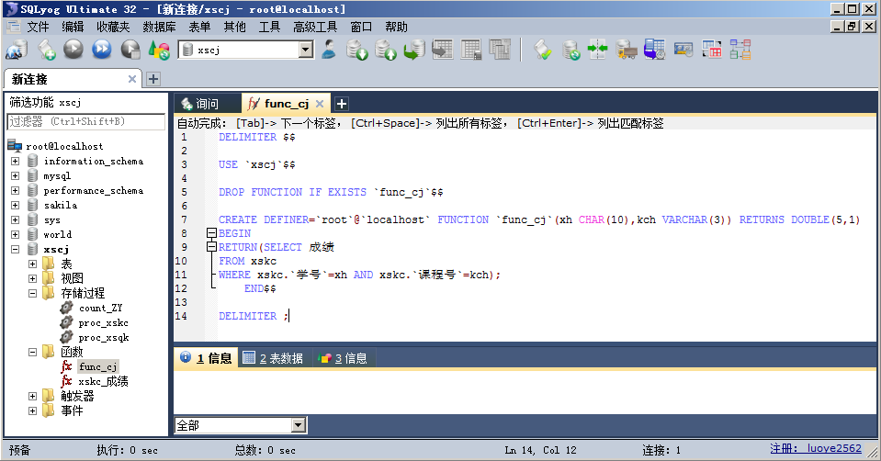
在图8.9所示界面中，有一句“DROP FUNCTION IF EXISTS `func_cj`”，是指当你对`func_cj`修改后再执行，MySQL会将原`func_cj`函数删除，保存修改后的函数定义。这样也就实现了函数的修改功能。

Slide 12
2 在Command Line Client模式中修改存储过程和函数
存储过程和函数的修改可以在Command Line Client模式中使用ALTER 语句实现。其语法形式如下：
ALTER { PROCEDURE | FUNCTION } pf_name [characteristic…]
其中，pf_name参数表示所要修改的存储过程或函数的名称；
只能修改characteristic参数：
1、reads sql data; modifies sql data; no sql; contains sql;；
2、SQL SECURITY DEFINER | INVOKER
3、COMMENT 'string'

Slide 13
例8.10 修改存储过程proc_xskc的定义，将读写权限改为READ SQL DATA，将注释信息改为“查询学生人数”。
mysql> alter procedure proc_xskc
-> reads sql data
-> comment '查询学生人数';
Query OK, 0 rows affected (0.00 sec)

Slide 14
删除存储过程和函数
Part 6
1 使用Command Line Client模式来删除存储过程和函数
存储过程和函数的删除在Command Line Client模式中使用DROP语句来实现。其语法形式如下：
DROP { PROCEDURE | FUNCTION } [ IF EXISTS ] pf_name
其中，pf_name参数表示所要删除的存储过程或函数的名称，IF EXISTS子句是一个MySQL的扩展，如果存储过程或函数不存在，用该子句可以防止删除时发生错误。

Slide 15
例8.11 执行DROP命令删除“xskc_成绩”函数。
在Command Line Client模式下删除“xskc_成绩”：
mysql> use xscj;
Database changed
mysql> drop function xskc_成绩;
Query OK, 0 rows affected (0.00 sec)

Slide 16
1. 调用存储过程
1）调用例8.1 所创建的存储过程：
（例8.1 所创建的存储过程是要求从数据库XSCJ的xsqk表中查询出所有专业名为“信息安全”的学生的学号，姓名，性别，出生日期，专业名和所在学院等信息）。
执行此存储过程：
mysql> call proc_xsqk();
……..
在本存储过程中，不需要输入参数，在调用后可直接输出结果。

Slide 17
2 使用客户端软件SQLyog来删除存储过程和函数
在客户端软件SQLyog中，也可以通过执行DROP PROCEDURE和 DROP FUNCTION 语句来删除存储过程和函数，还可以通过“对象资源管理器”来快速删除。下面介绍通过“对象资源管理器”来删除存储过程和函数。

Slide 18
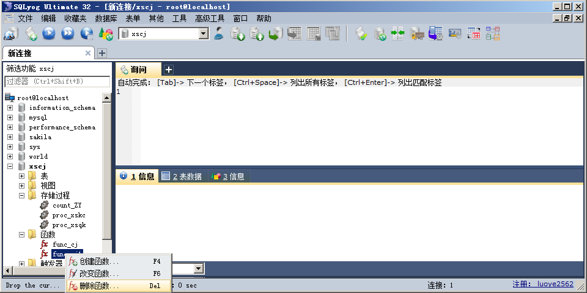
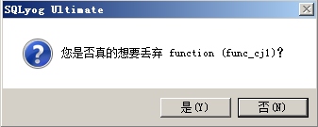
例8.12 使用客户端软件SQLyog来删除“func_cj1”函数。
在“对象资源管理器”中，展如XSCJ数据库下的“函数”节点，在“func_cj1”函数上点右键，点“删除函数”，如图8.10和图8.11。

Slide 19
谢谢观看

